Slide 1
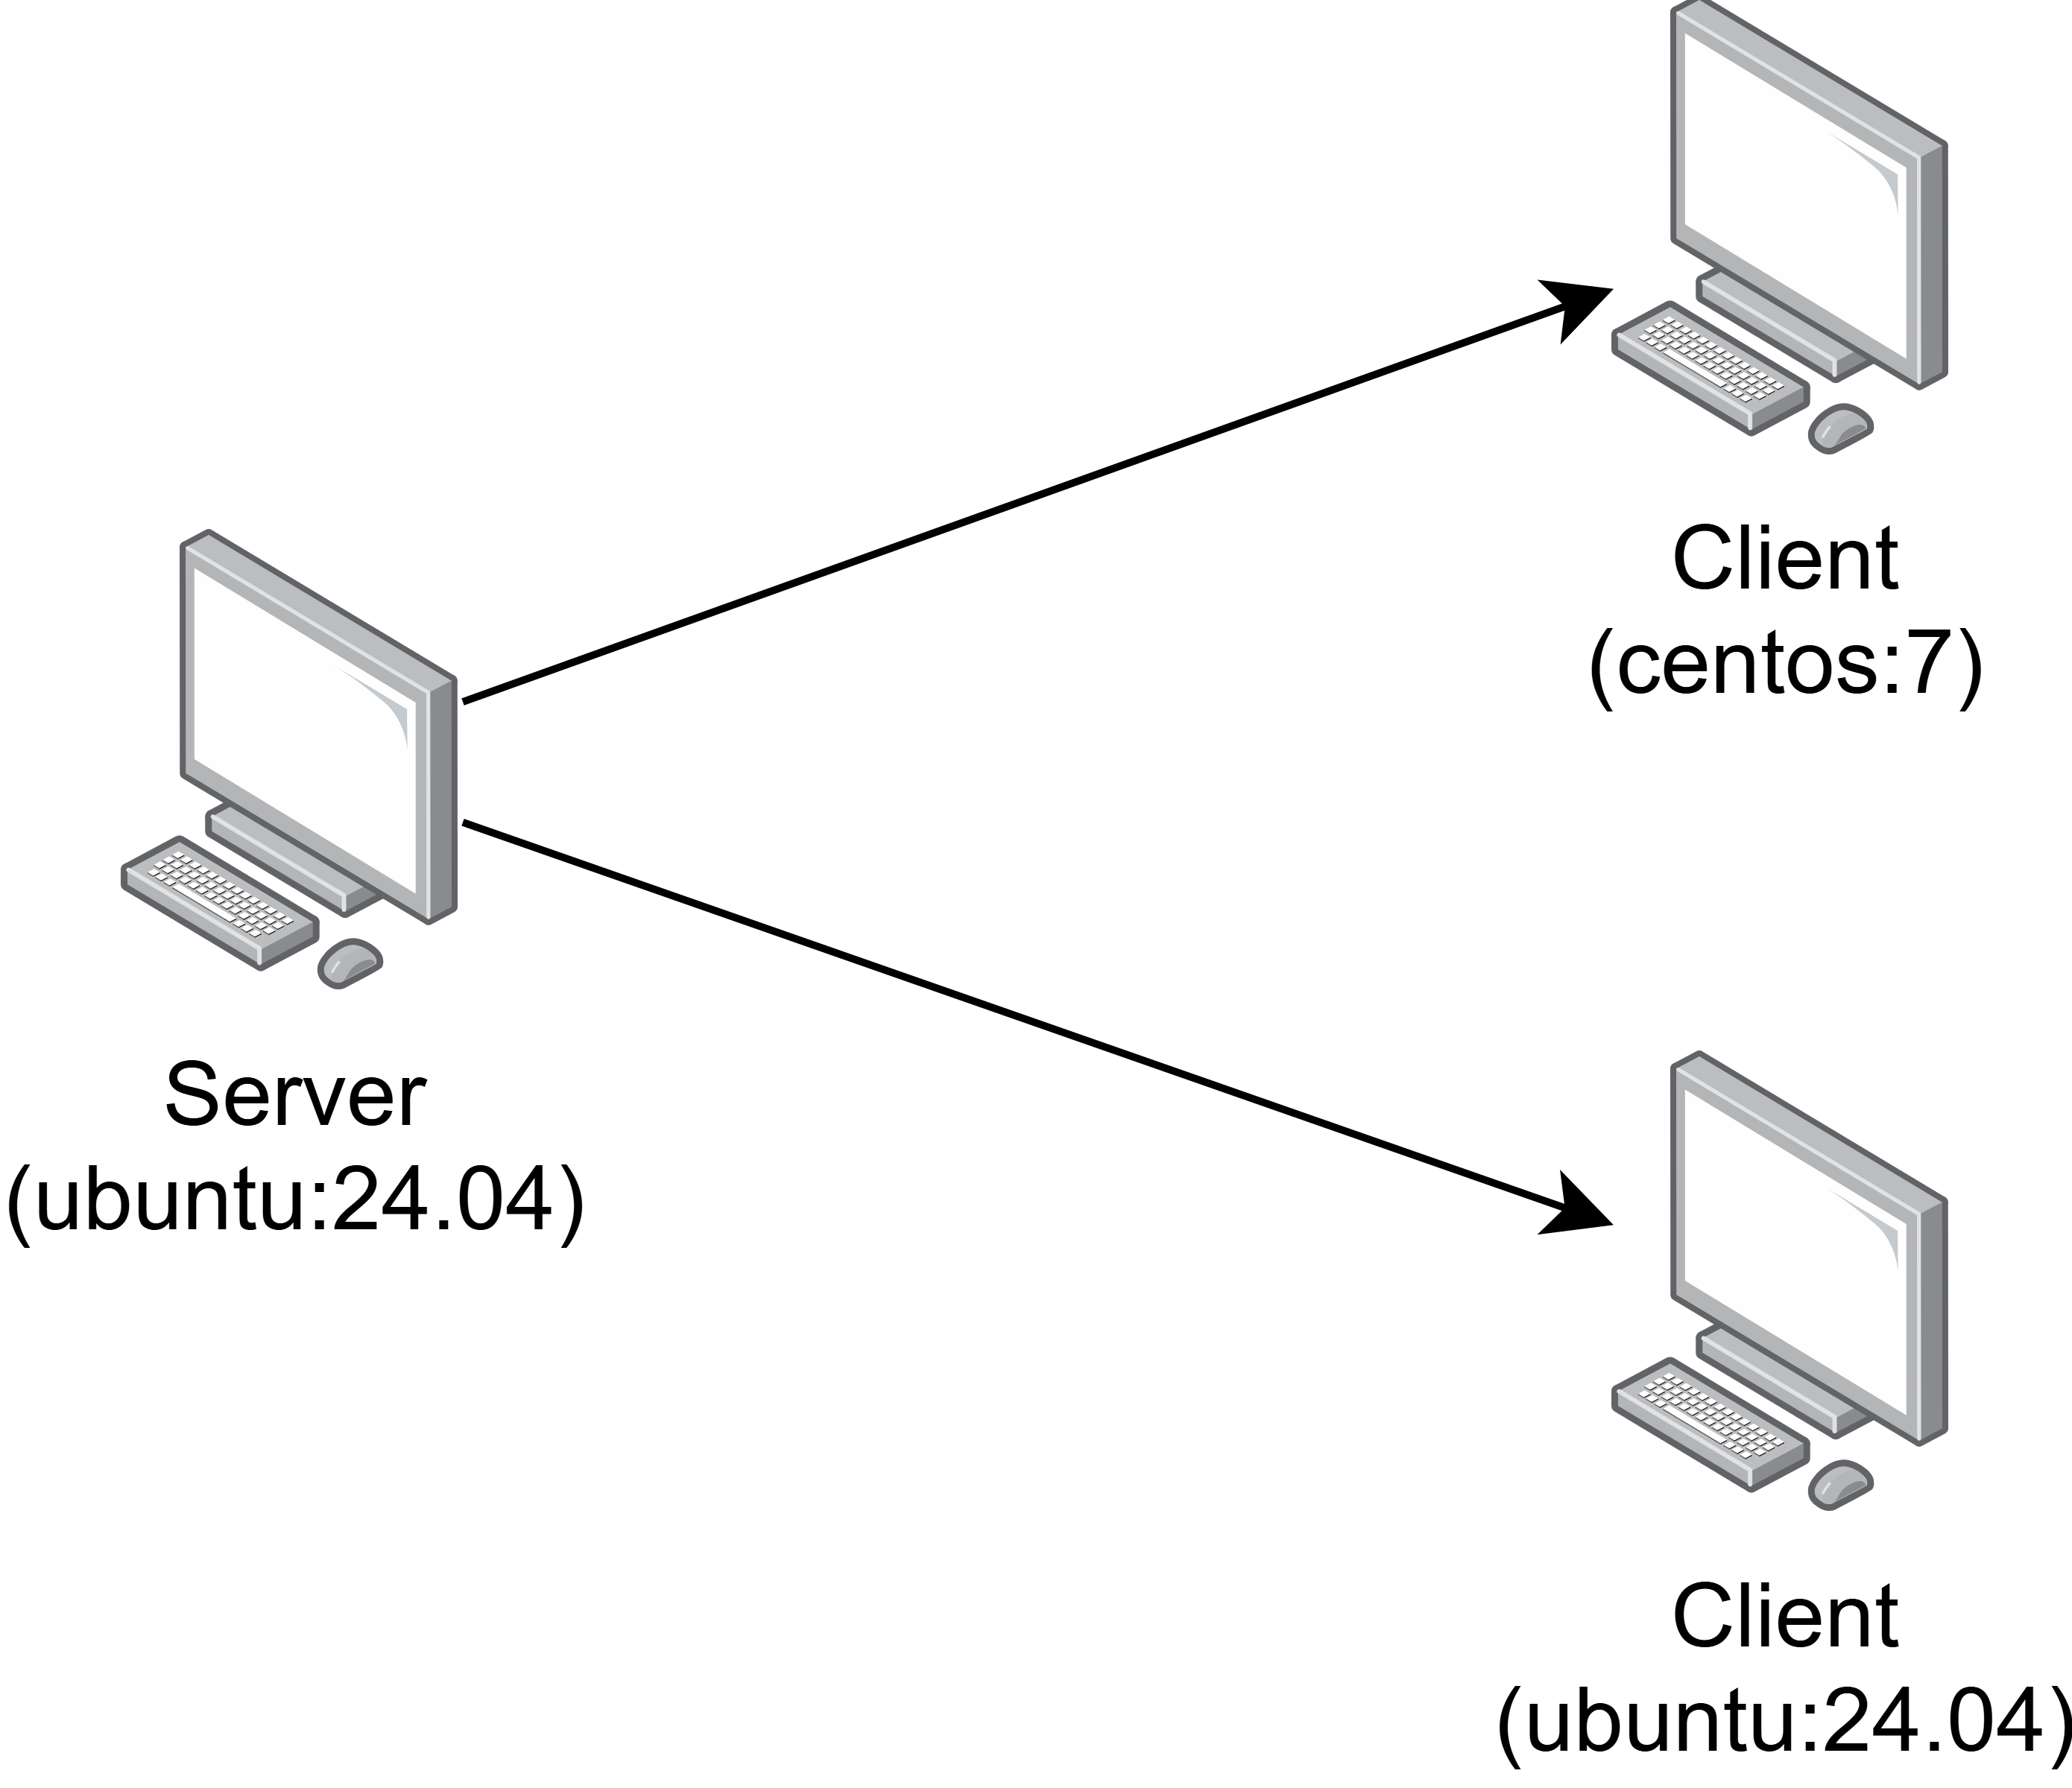
REMOTE-ACCESS-TOOL
Remote access tool for Ubuntu 24.04/CentOS 7

Slide 2

Giới thiệu đề tài
Quản trị viên hệ thống quản lý đồng thời nhiều máy chủ từ xa, đa dạng hệ điều hành.
Yêu cầu kết nối an toàn, hiệu năng cao, tiêu thụ tài nguyên thấp.

Slide 3
Phân tích
Mô hình hóa nghiệp vụ
Mô hình hóa chức năng

Slide 4
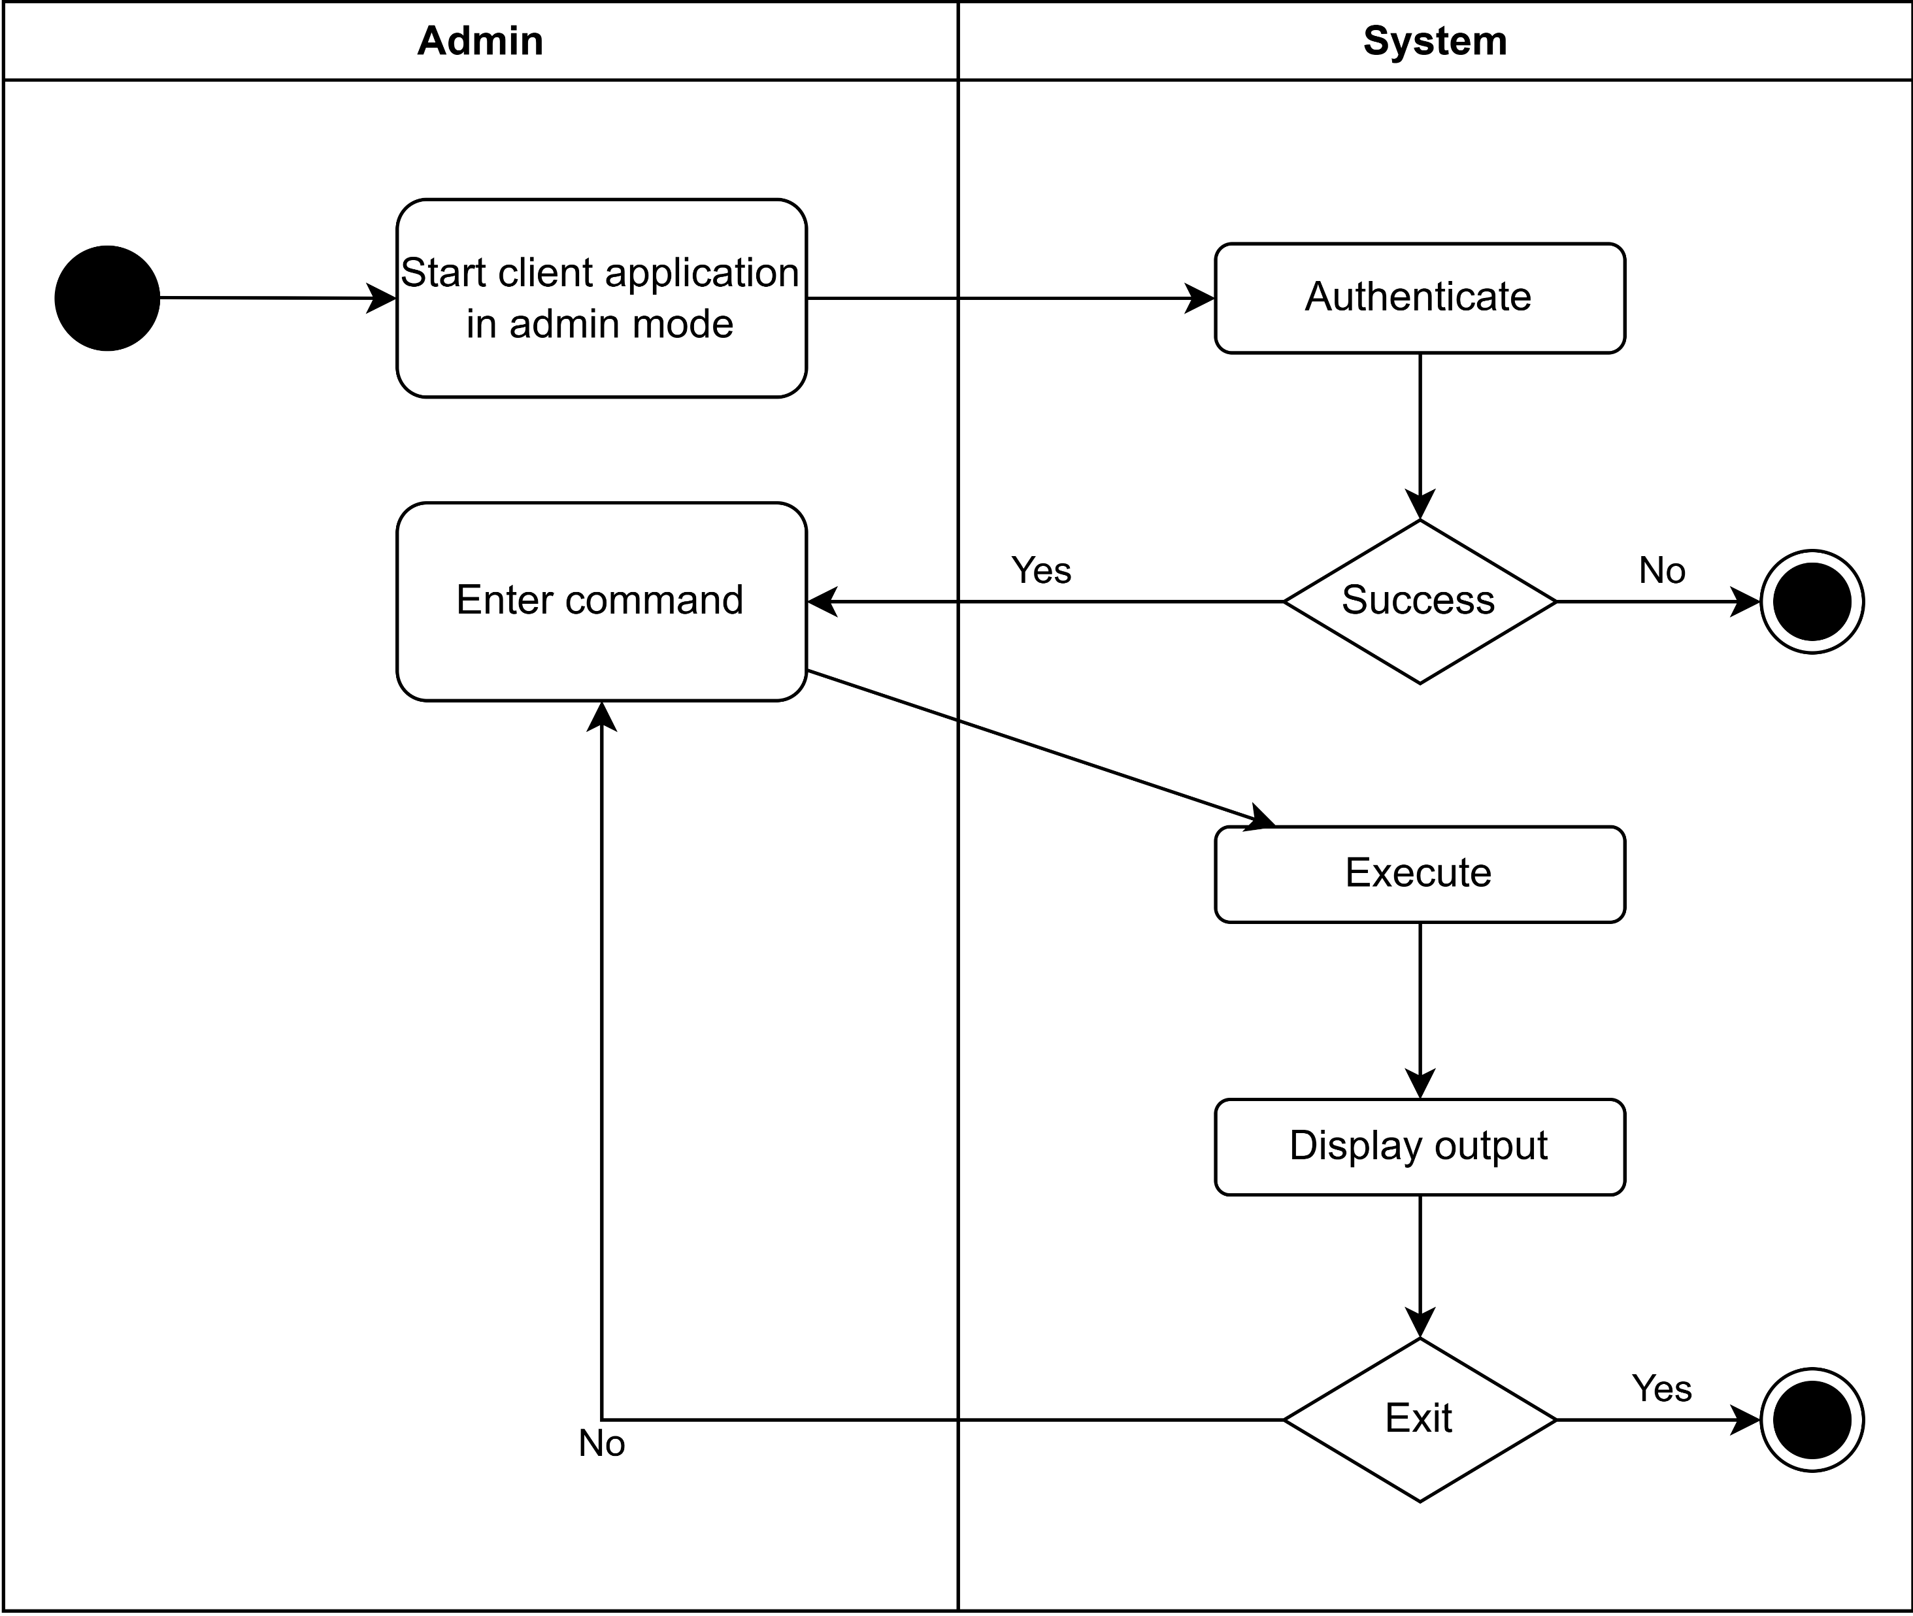
Phân tích
Mô hình hóa nghiệp vụ

Slide 5
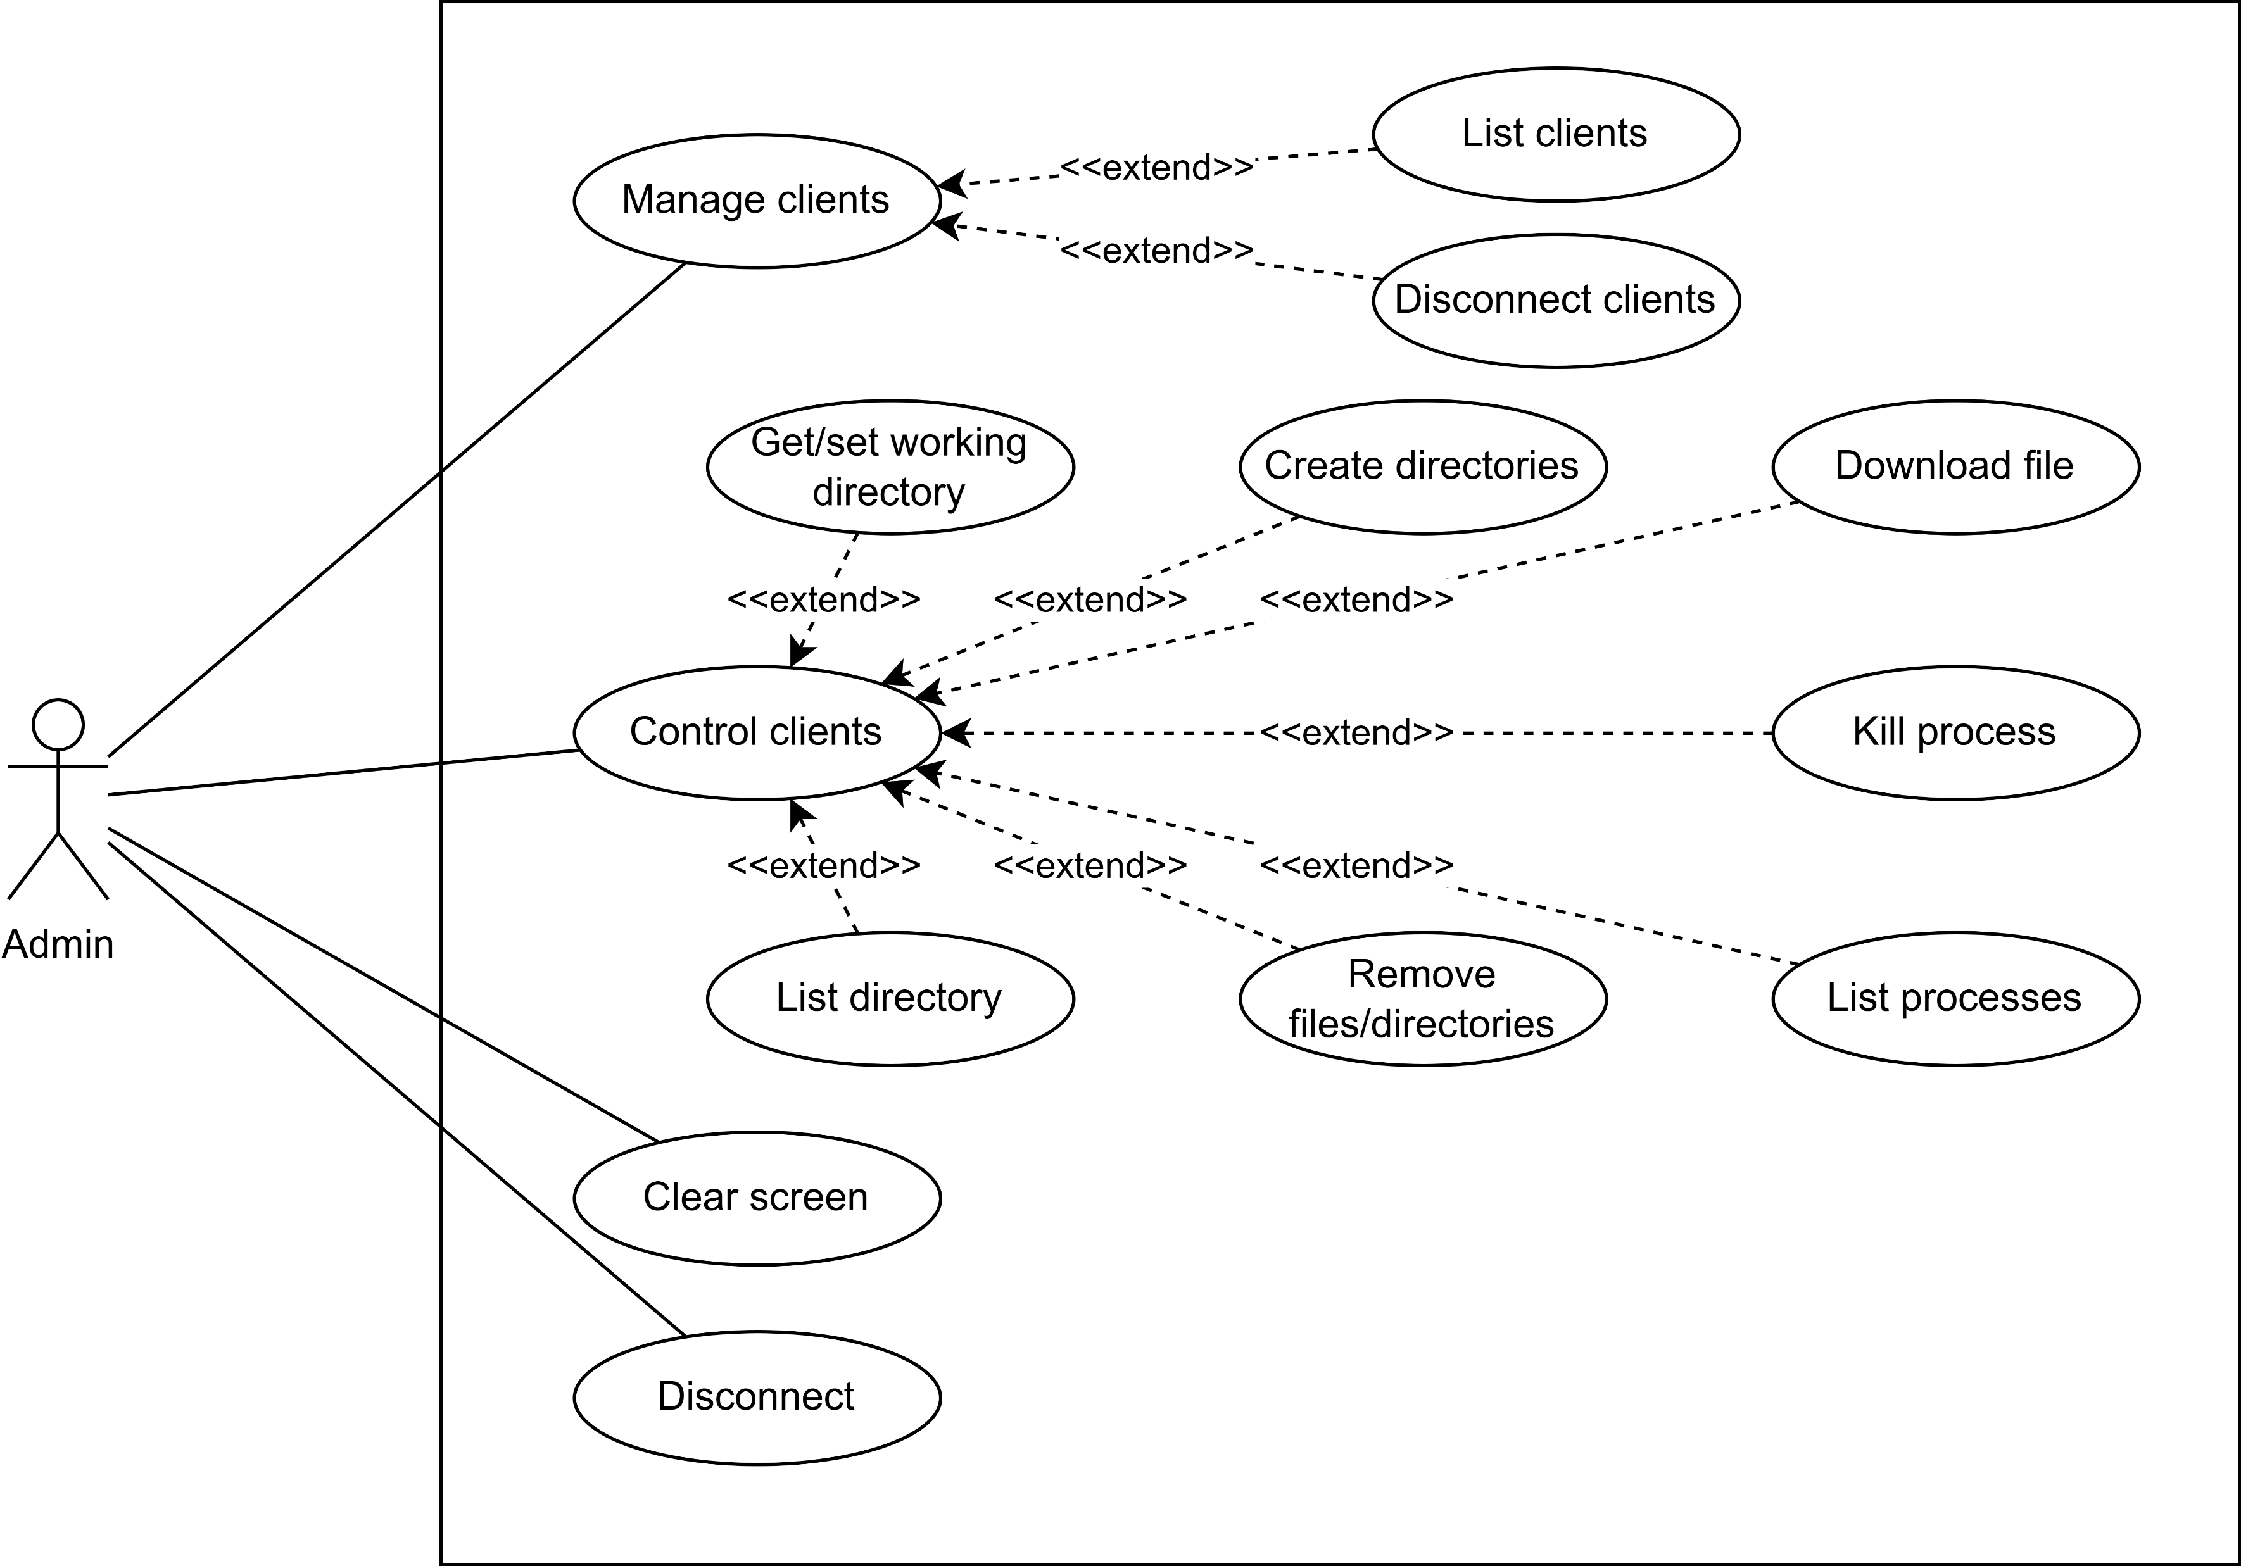
Phân tích
Mô hình hóa chức năng

Slide 6
Thiết kế
Kiến trúc tổng quan
Giao thức truyền thông
Thiết kế command line interface (CLI)

Slide 7
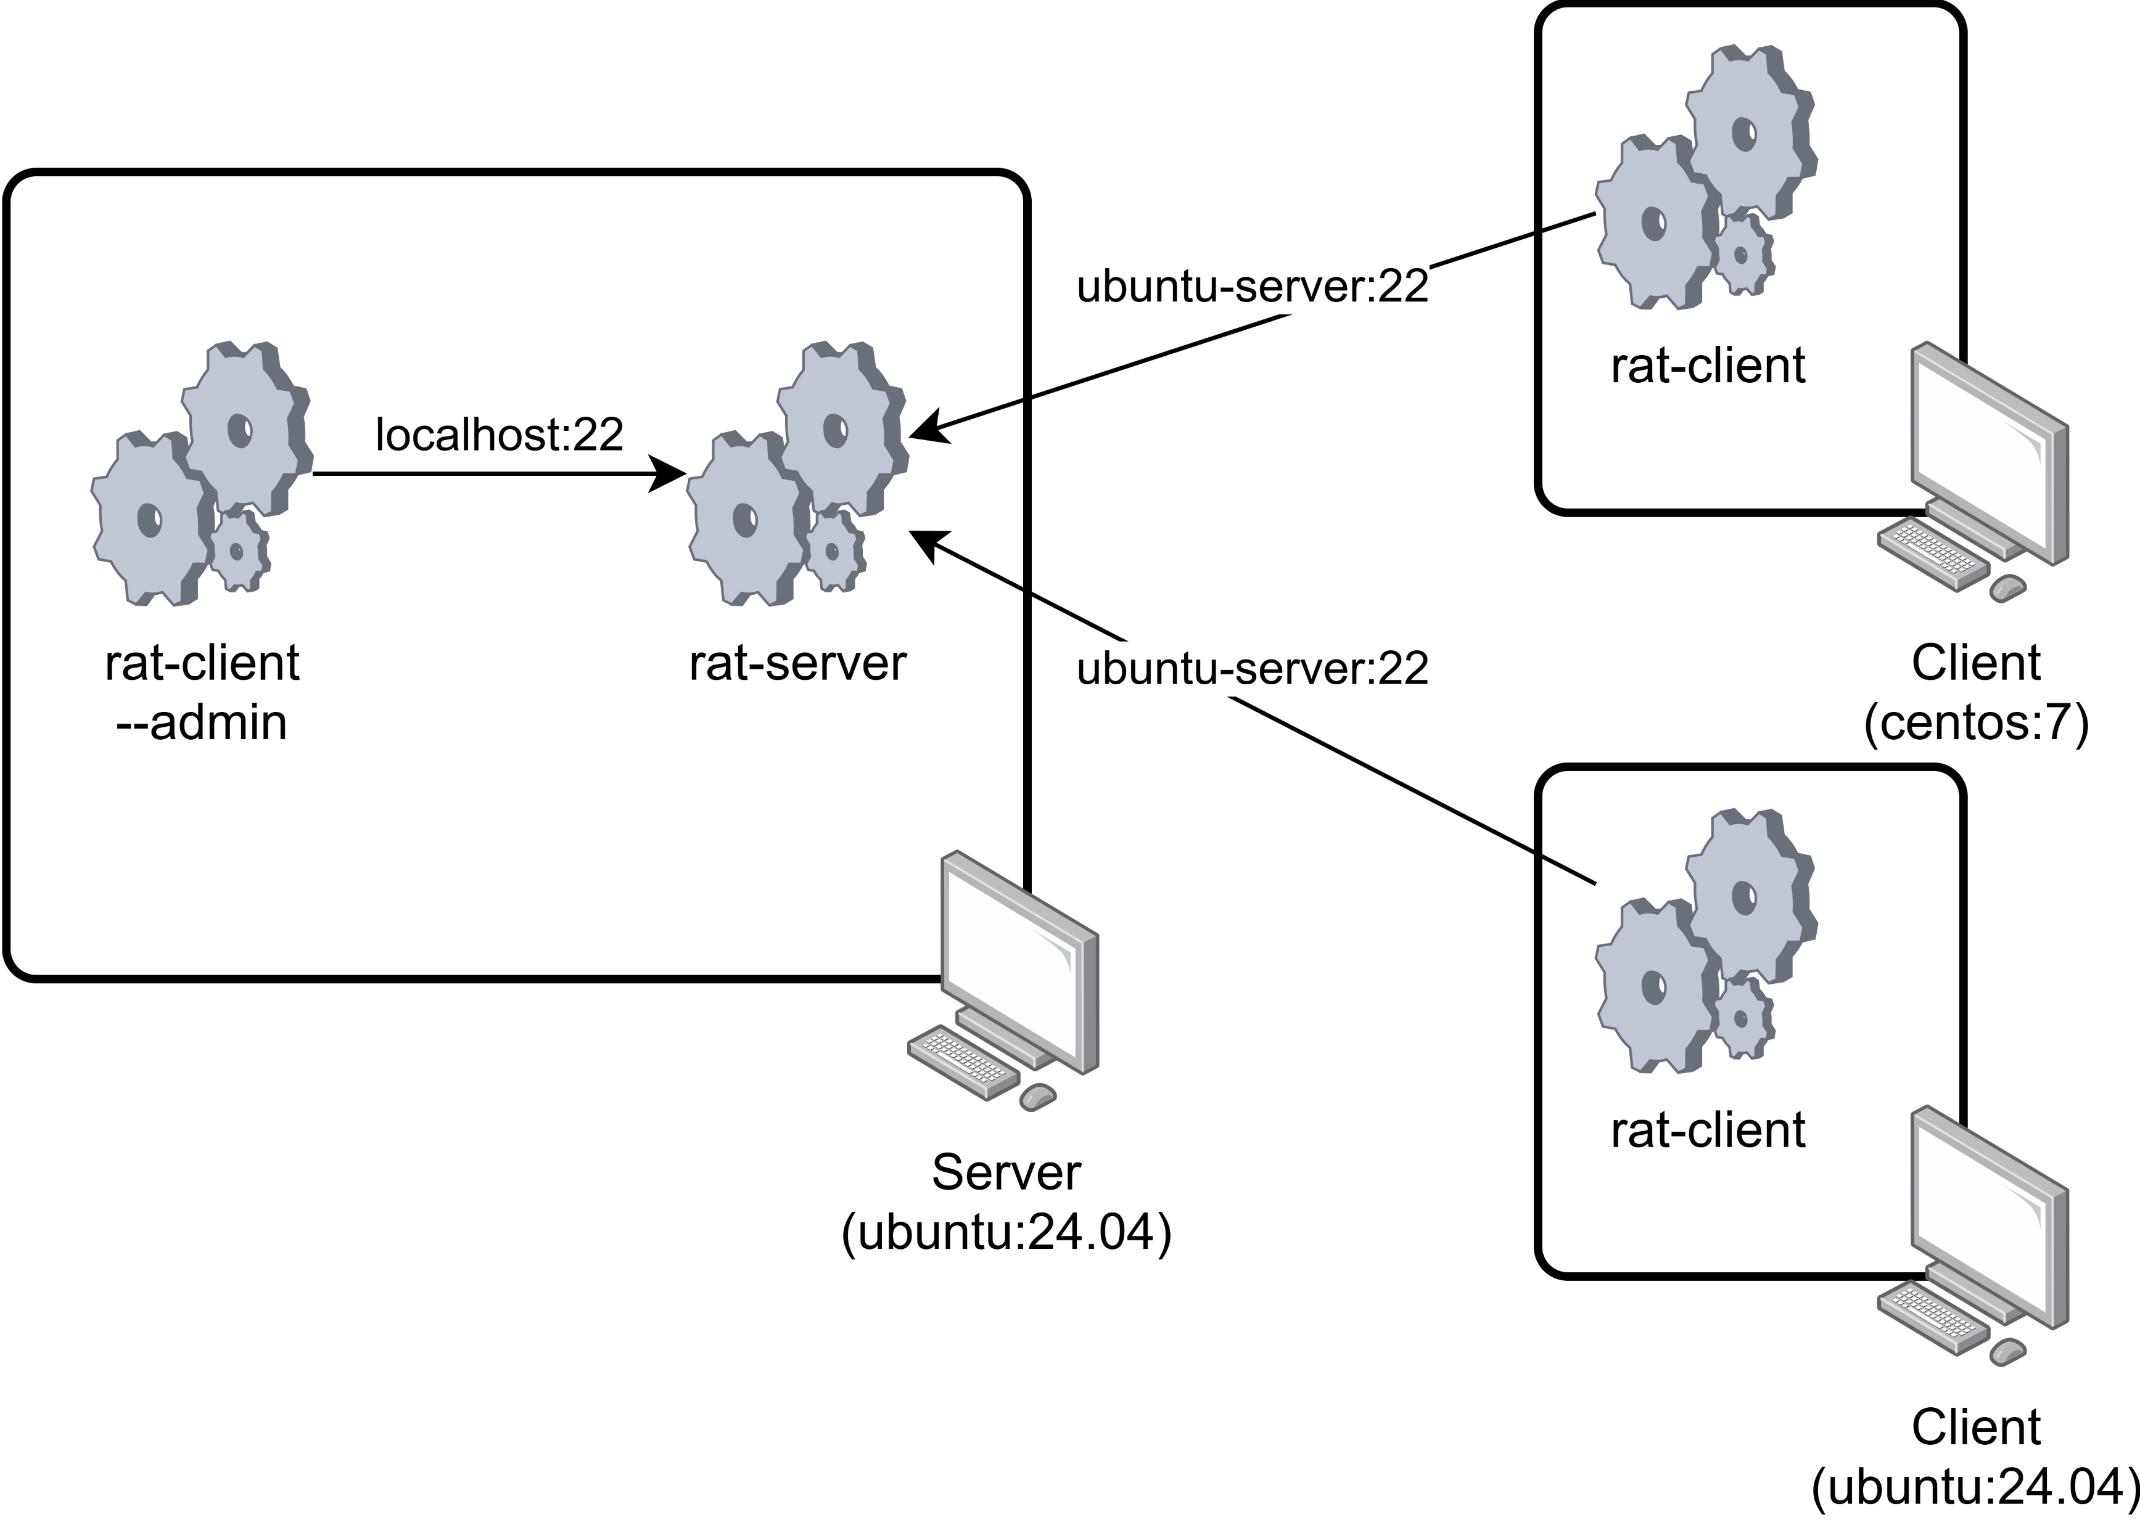
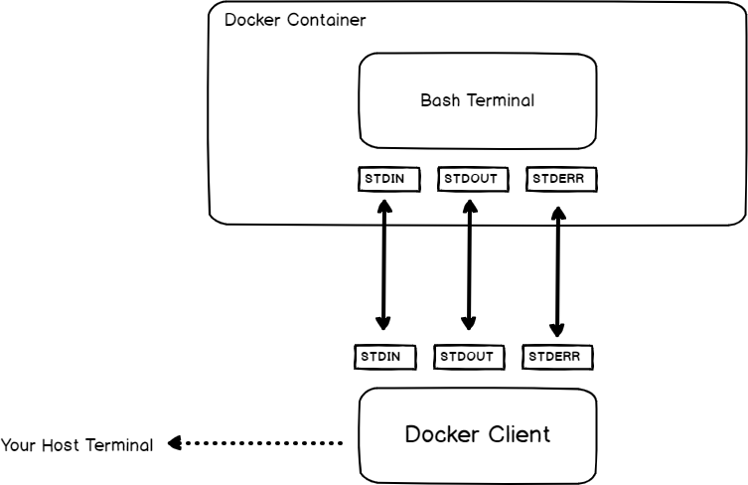
Thiết kế
Kiến trúc tổng quan

Slide 8
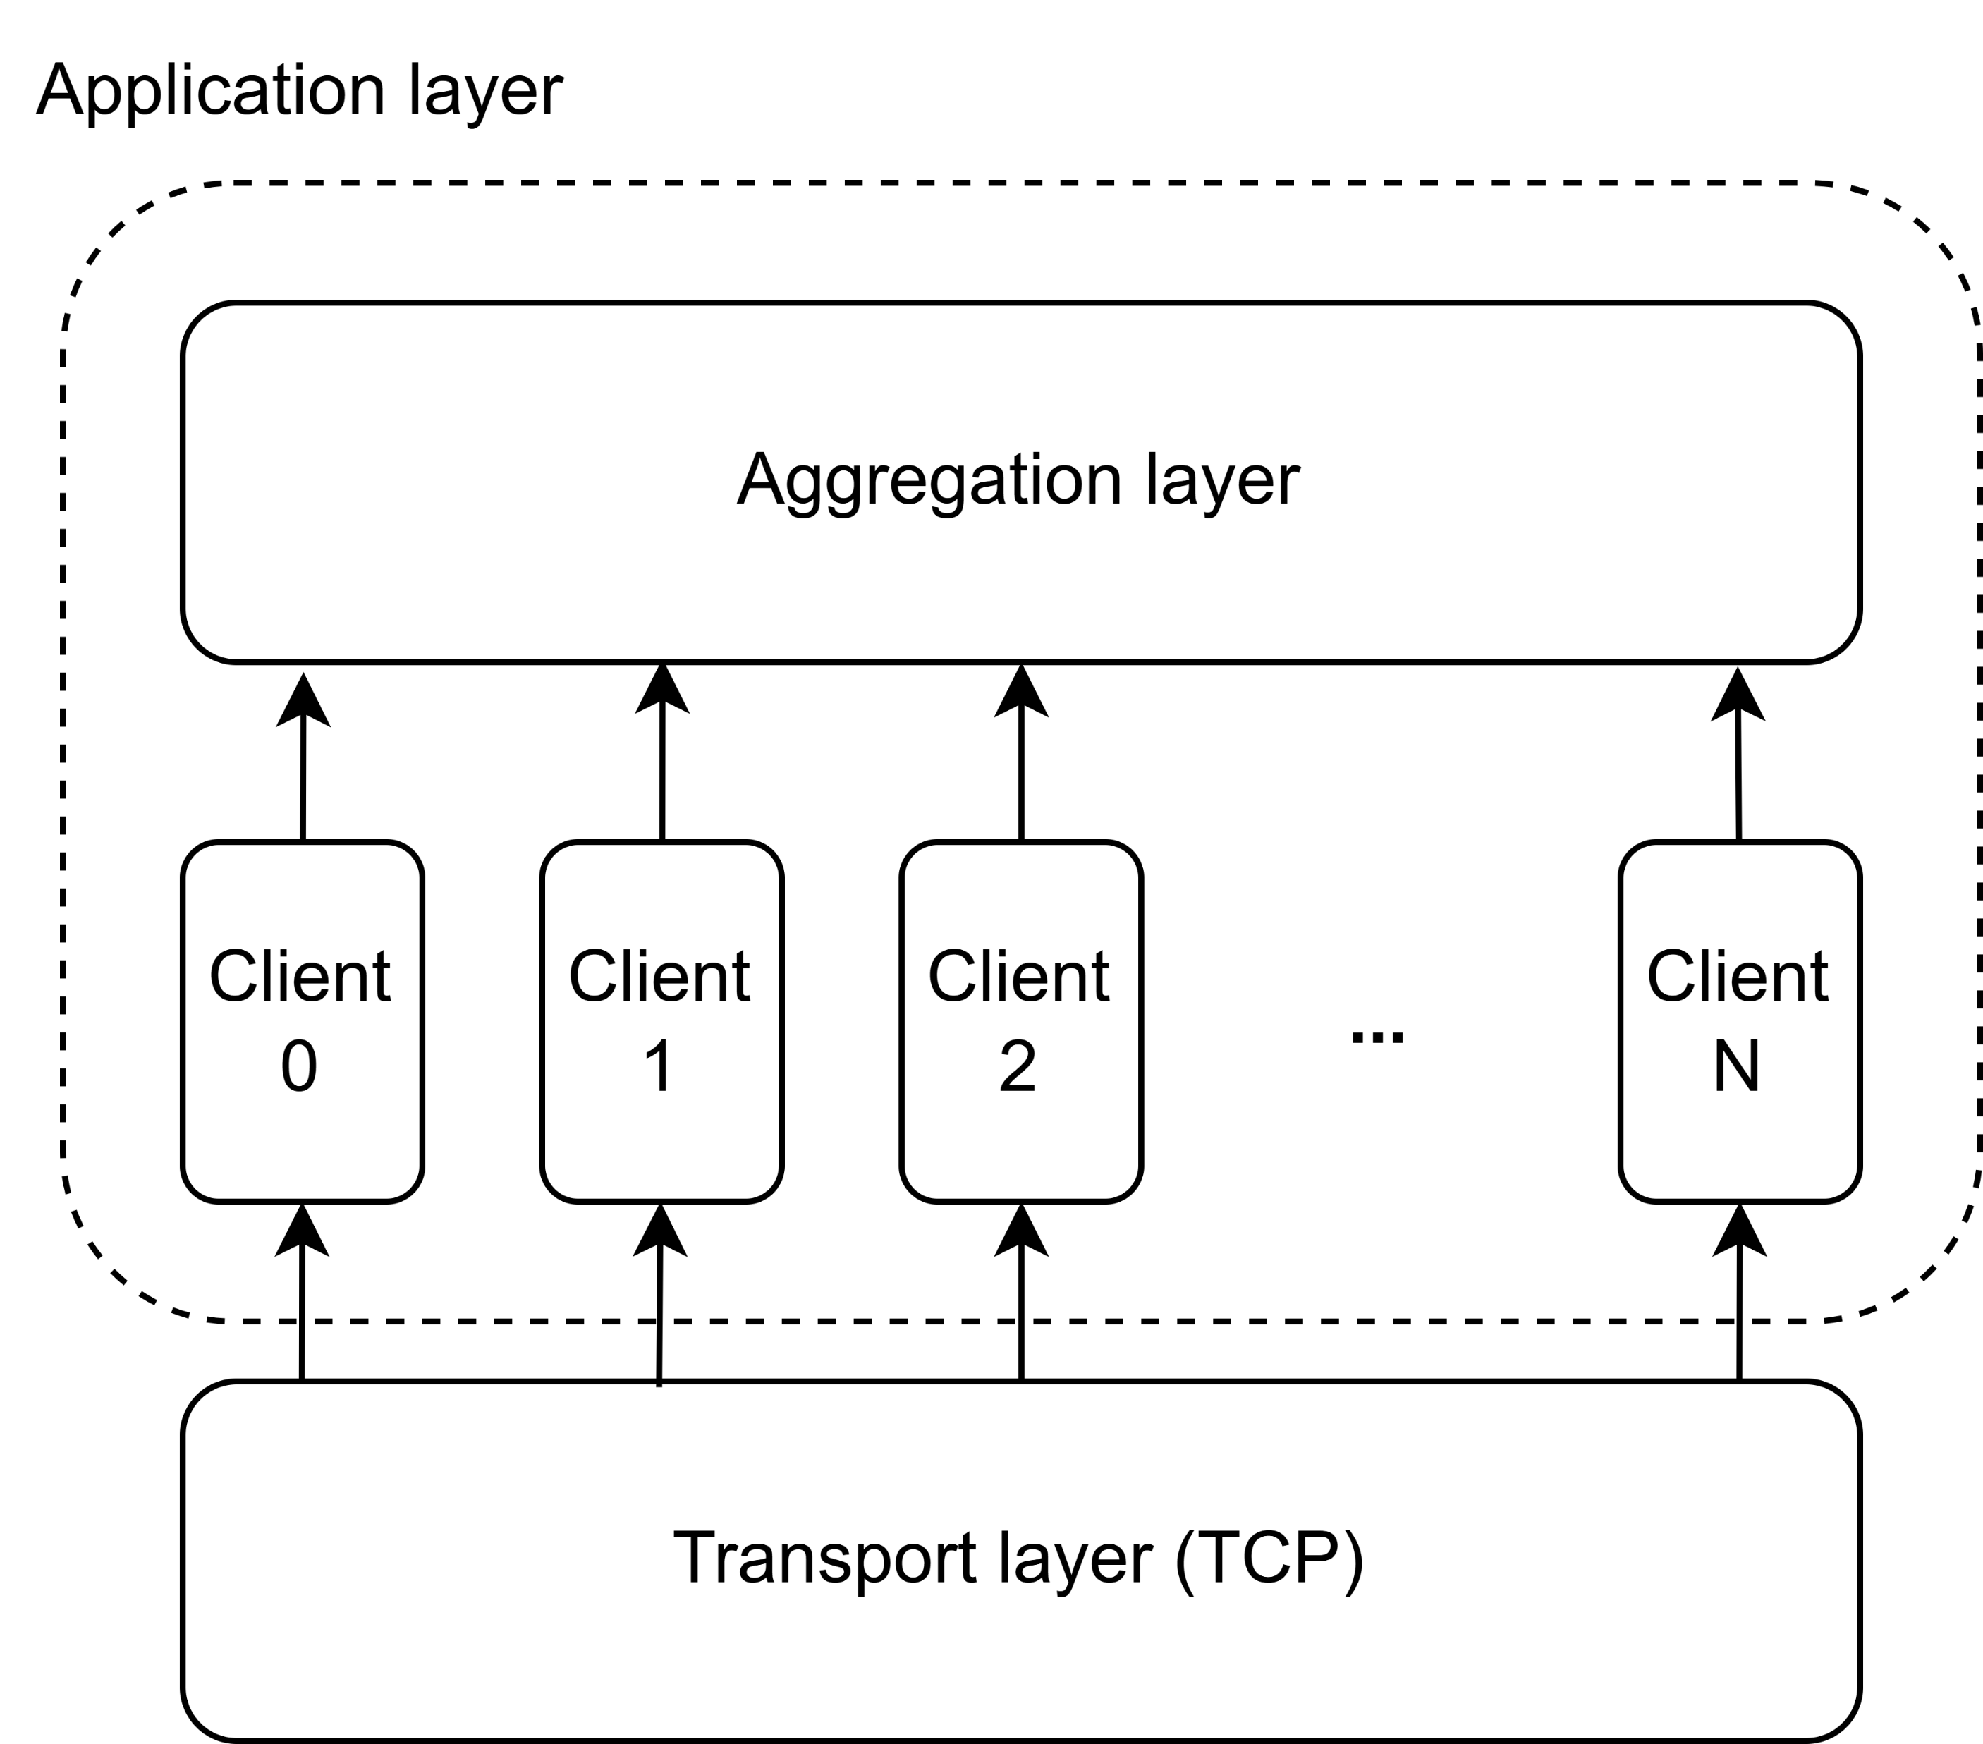
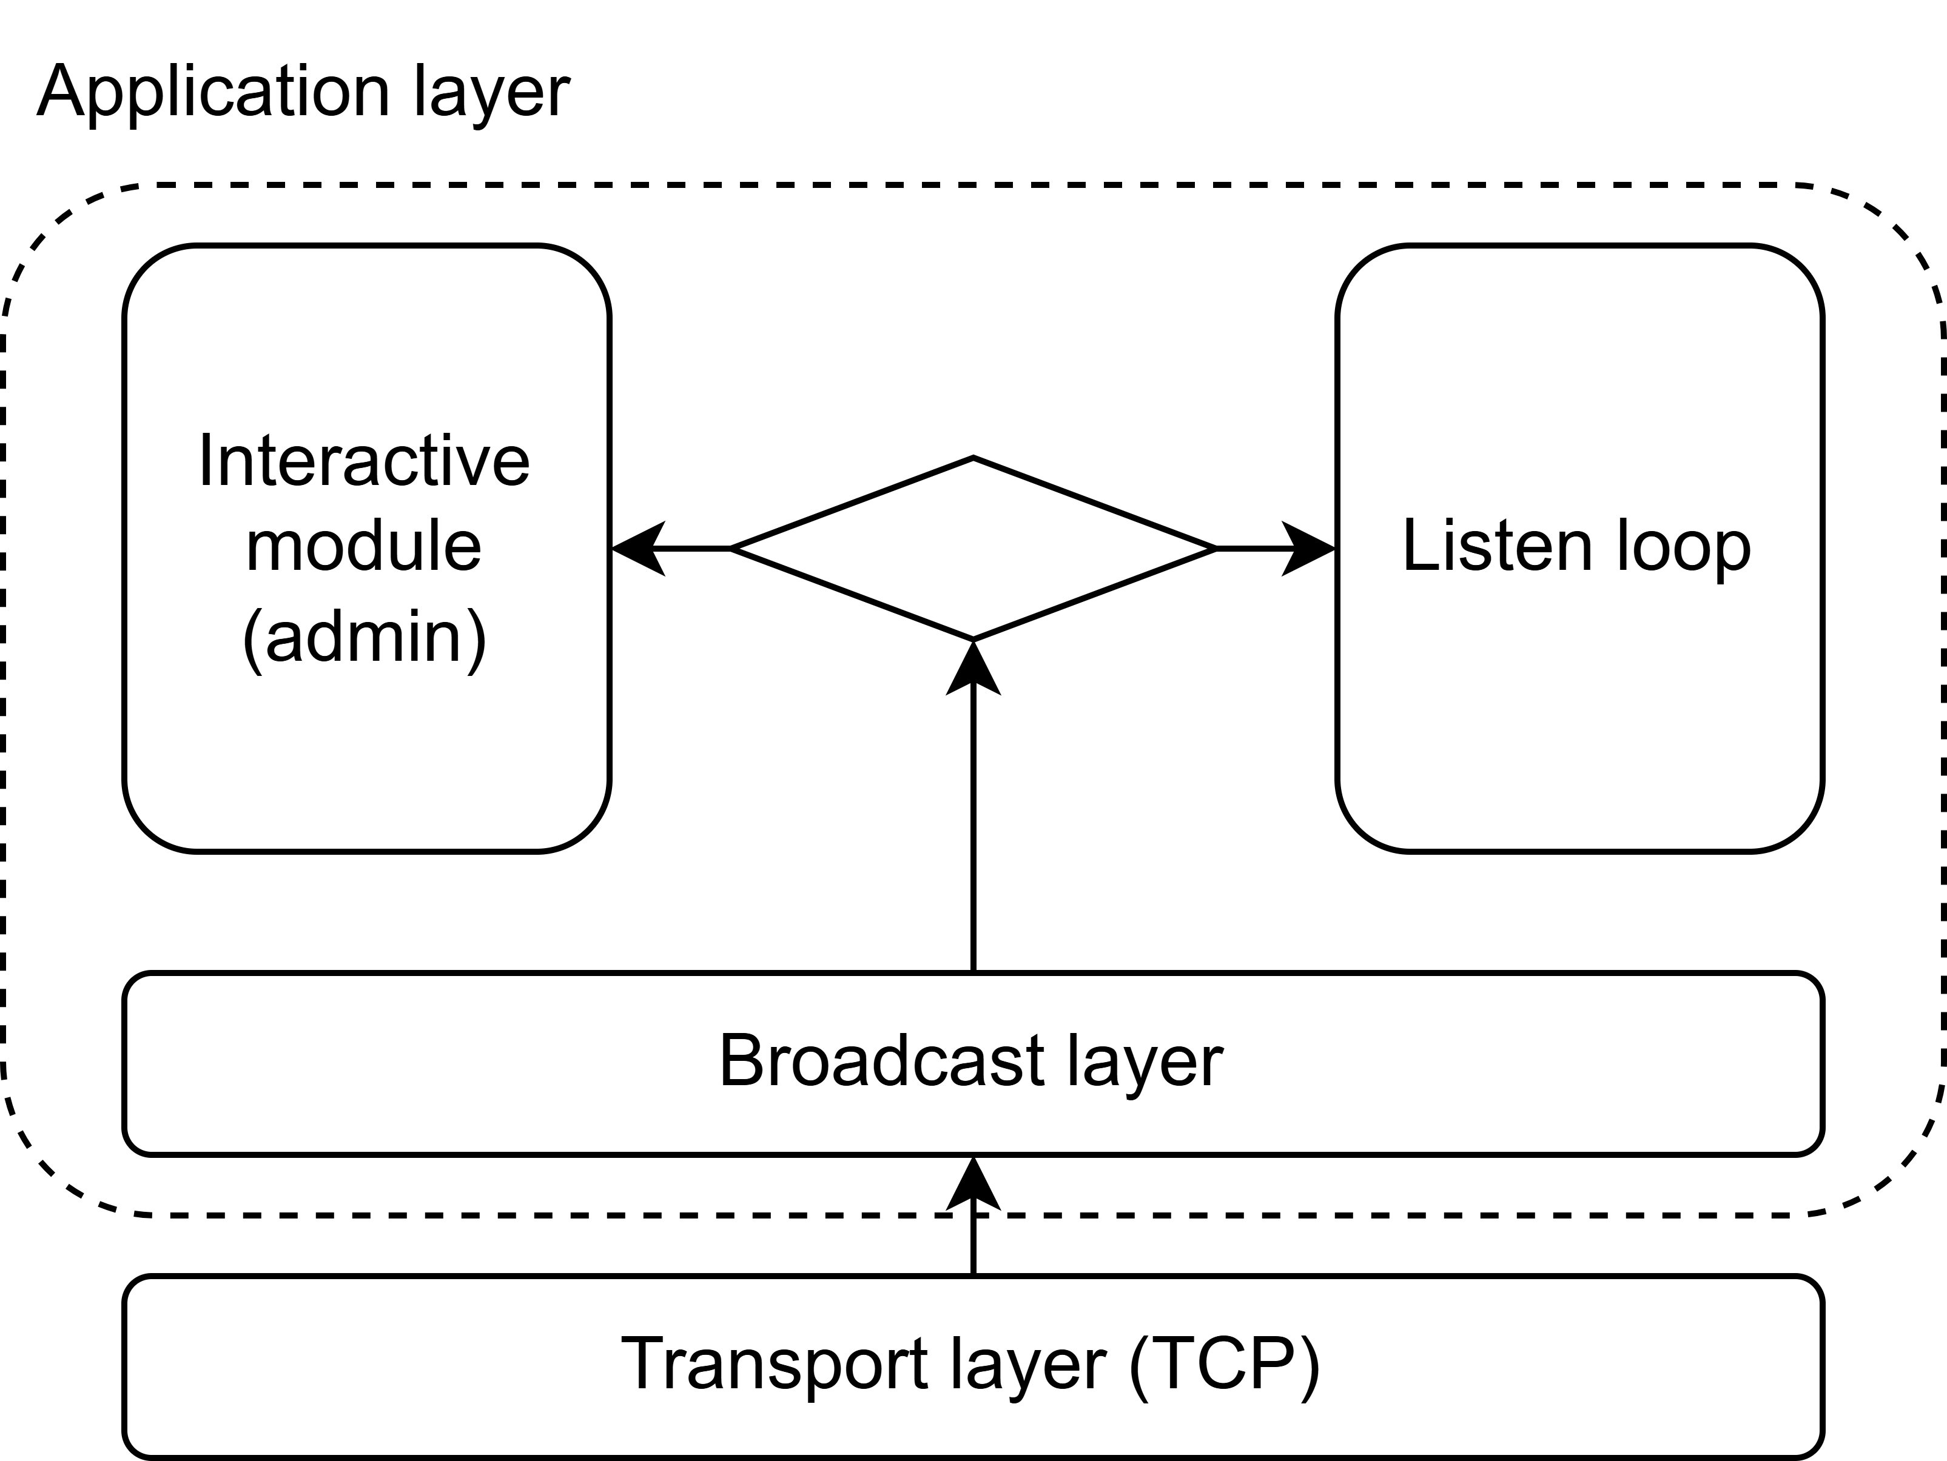
Thiết kế
Kiến trúc tổng quan

Slide 9
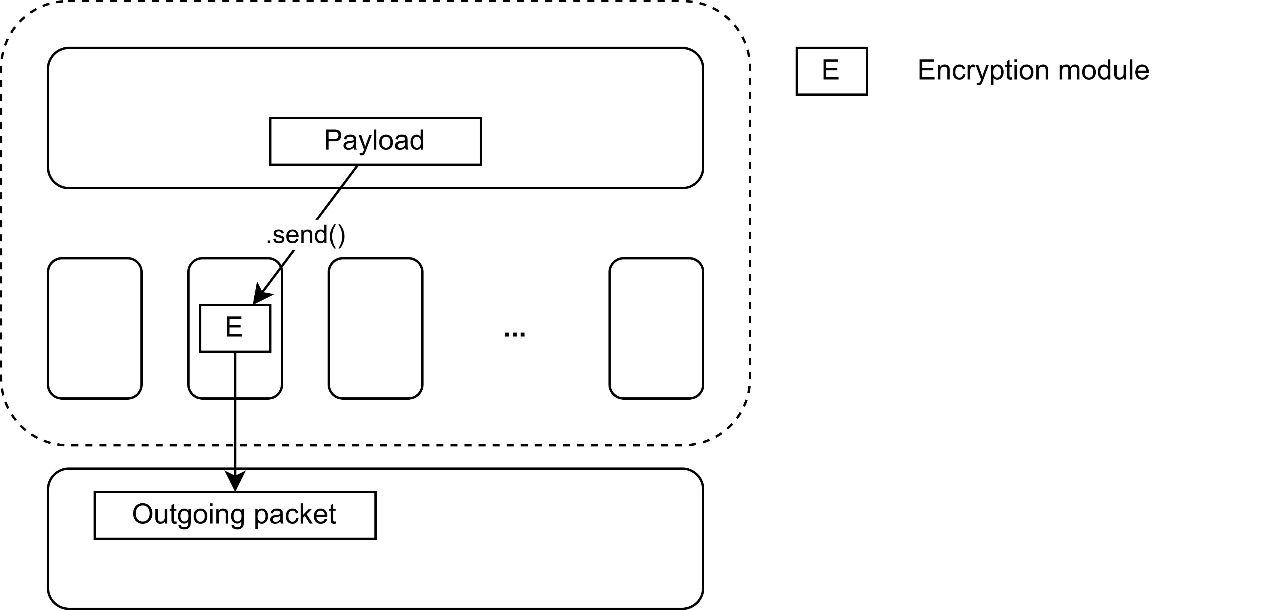
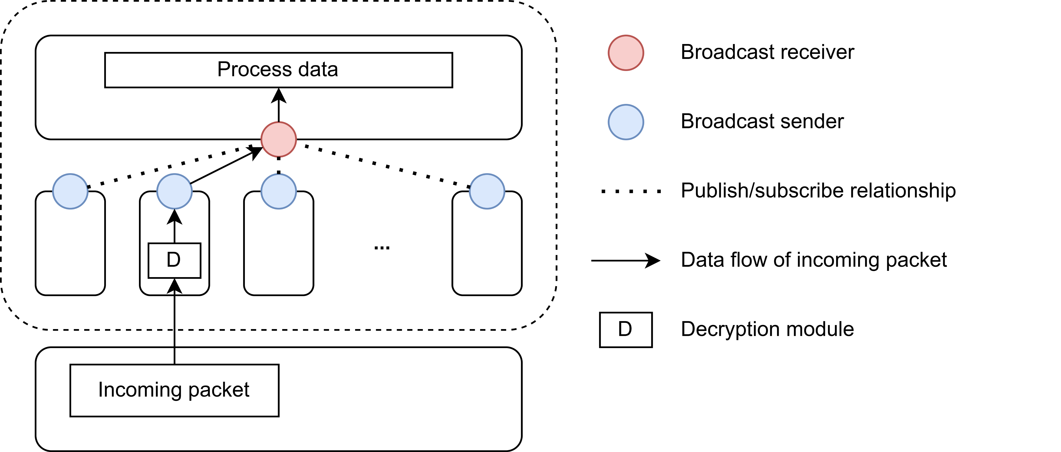
Thiết kế
Giao thức truyền thông
Gửi và nhận packet đến server

Slide 10
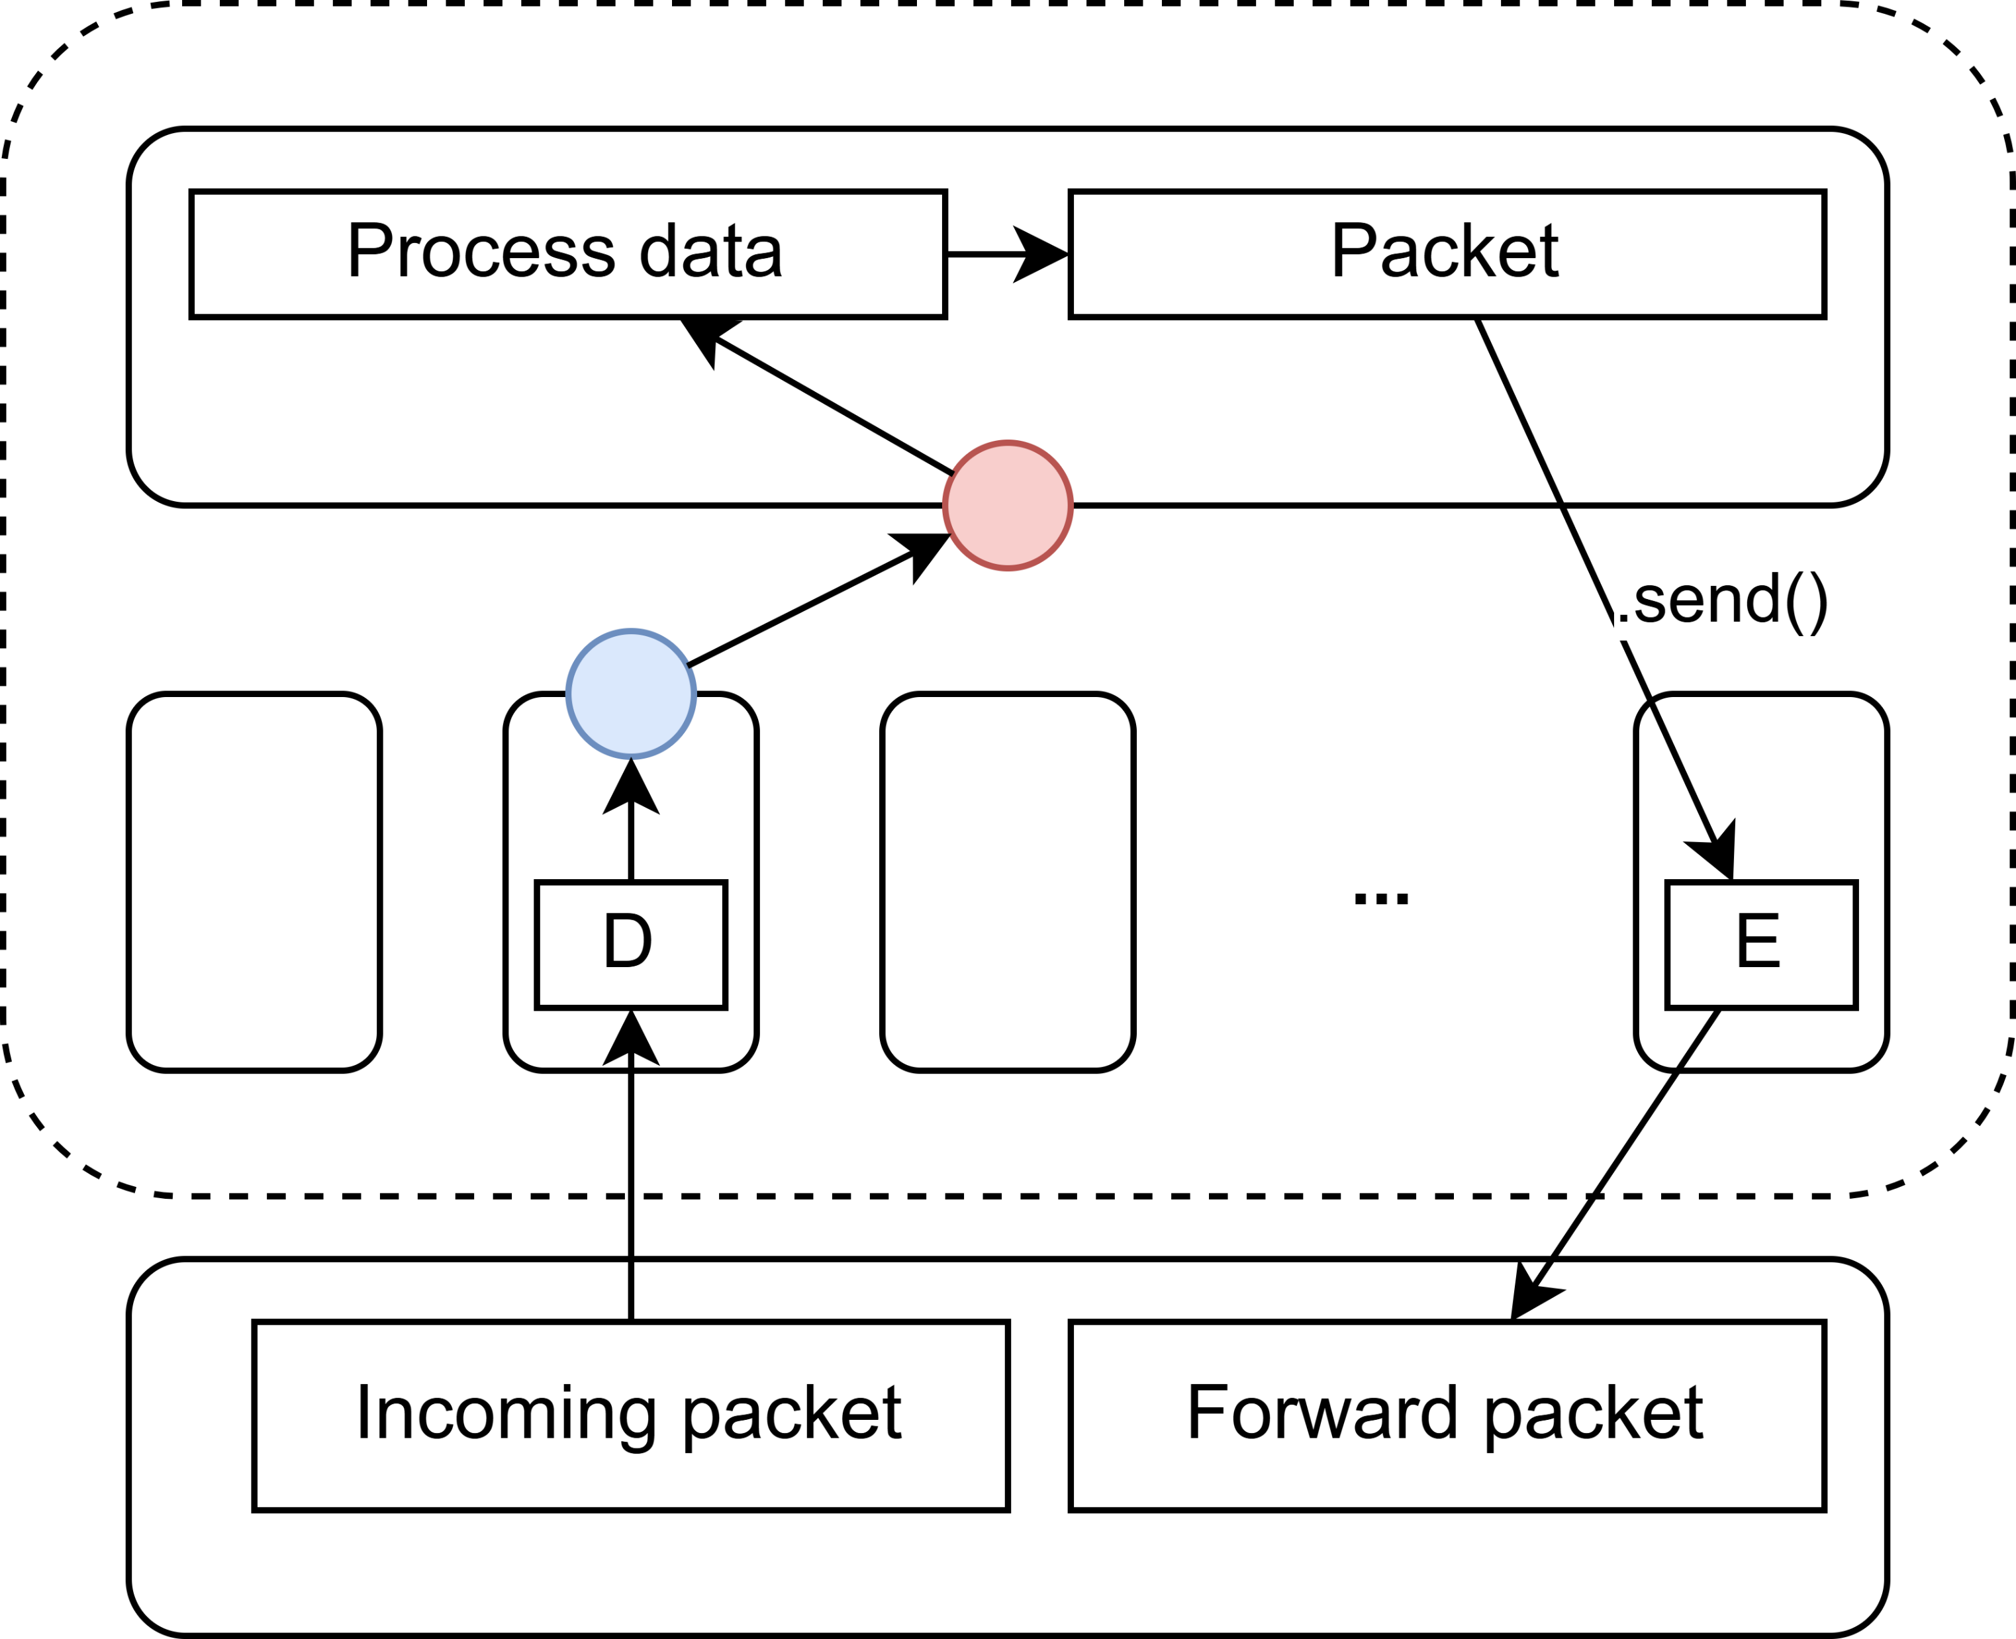
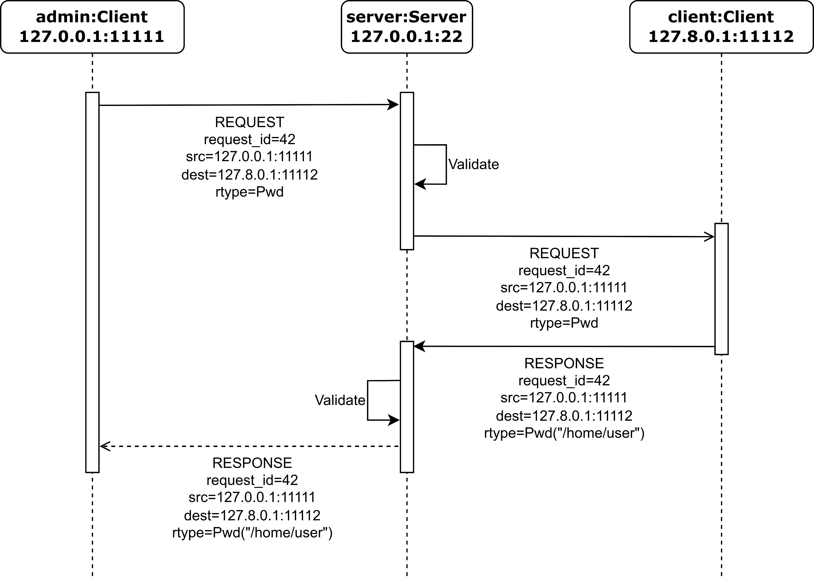
Thiết kế
Giao thức truyền thông
Minh họa: Lấy working directory từ client

Slide 11
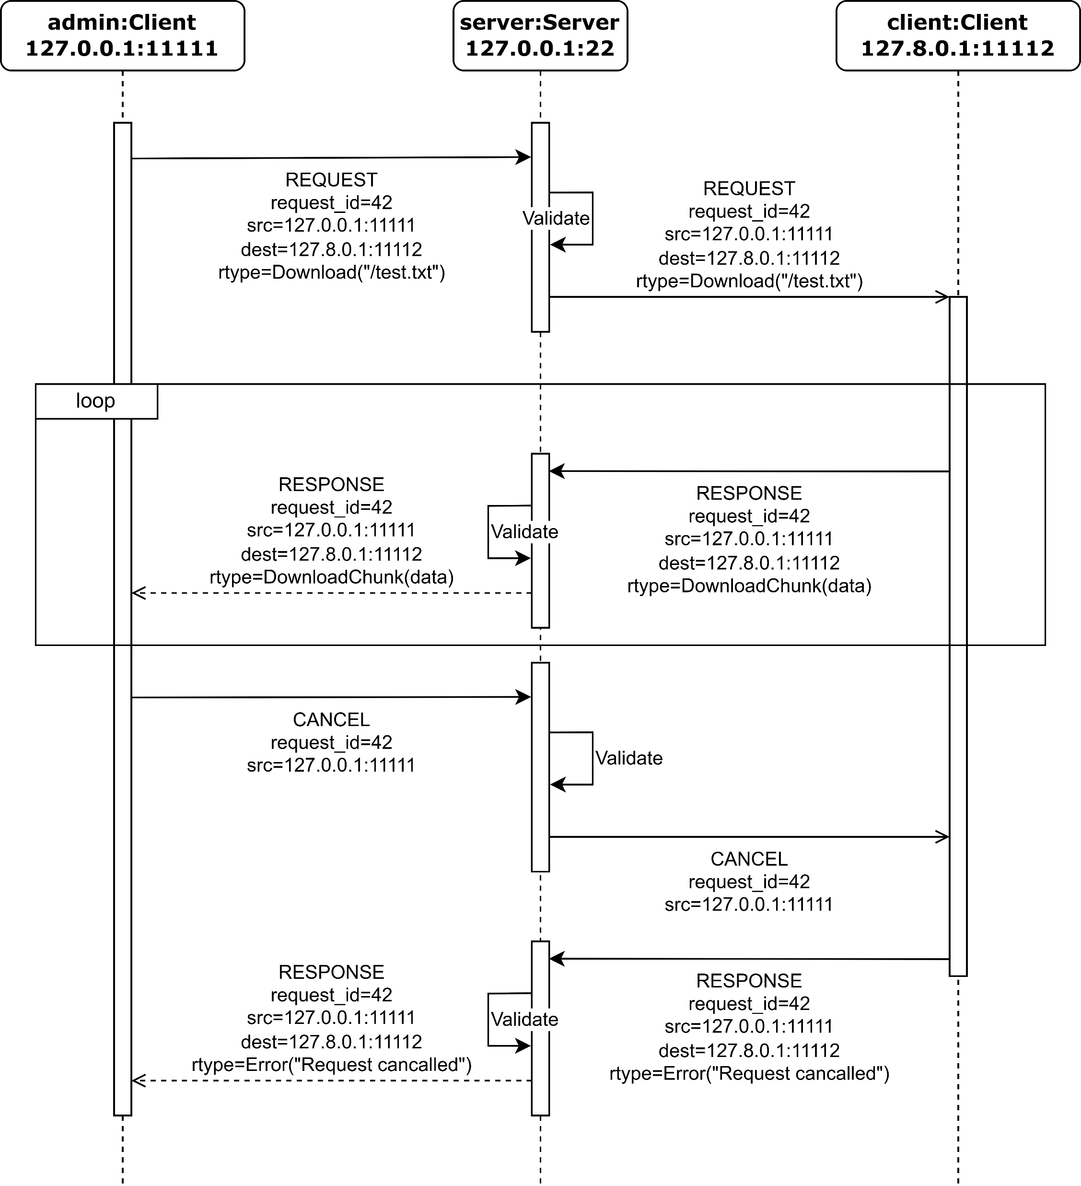
Thiết kế
Giao thức truyền thông
Minh họa: Gửi cancel request khi admin nhấn Ctrl-C

Slide 12
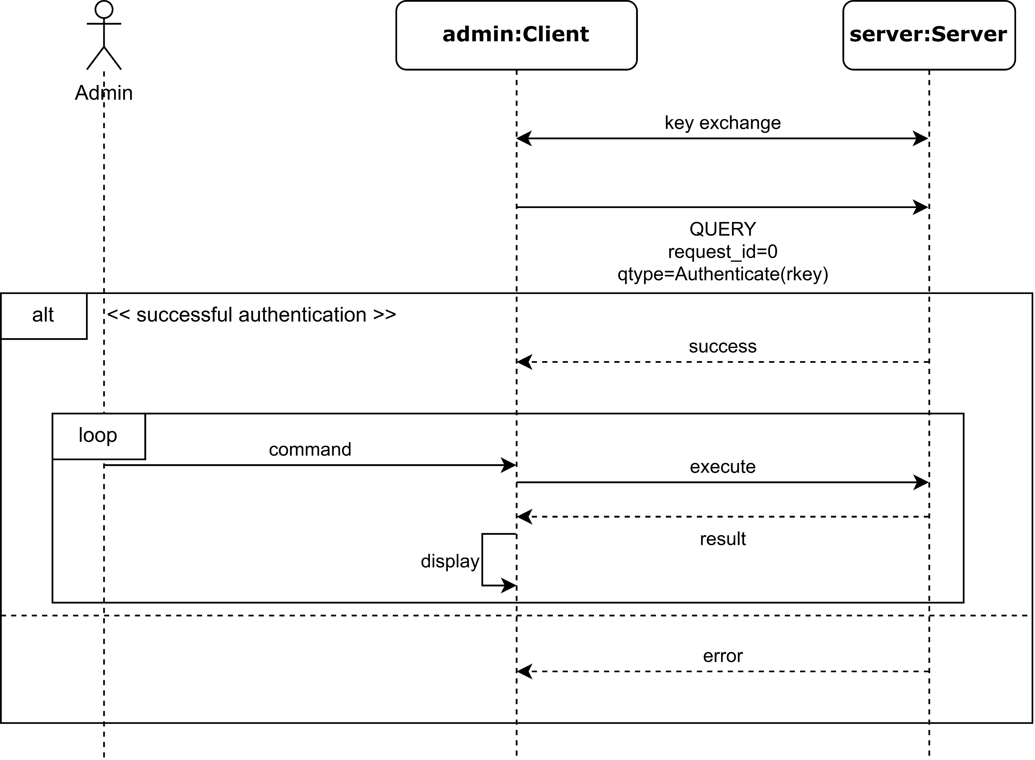
Thiết kế
Giao thức truyền thông
Client interactive module

Slide 13
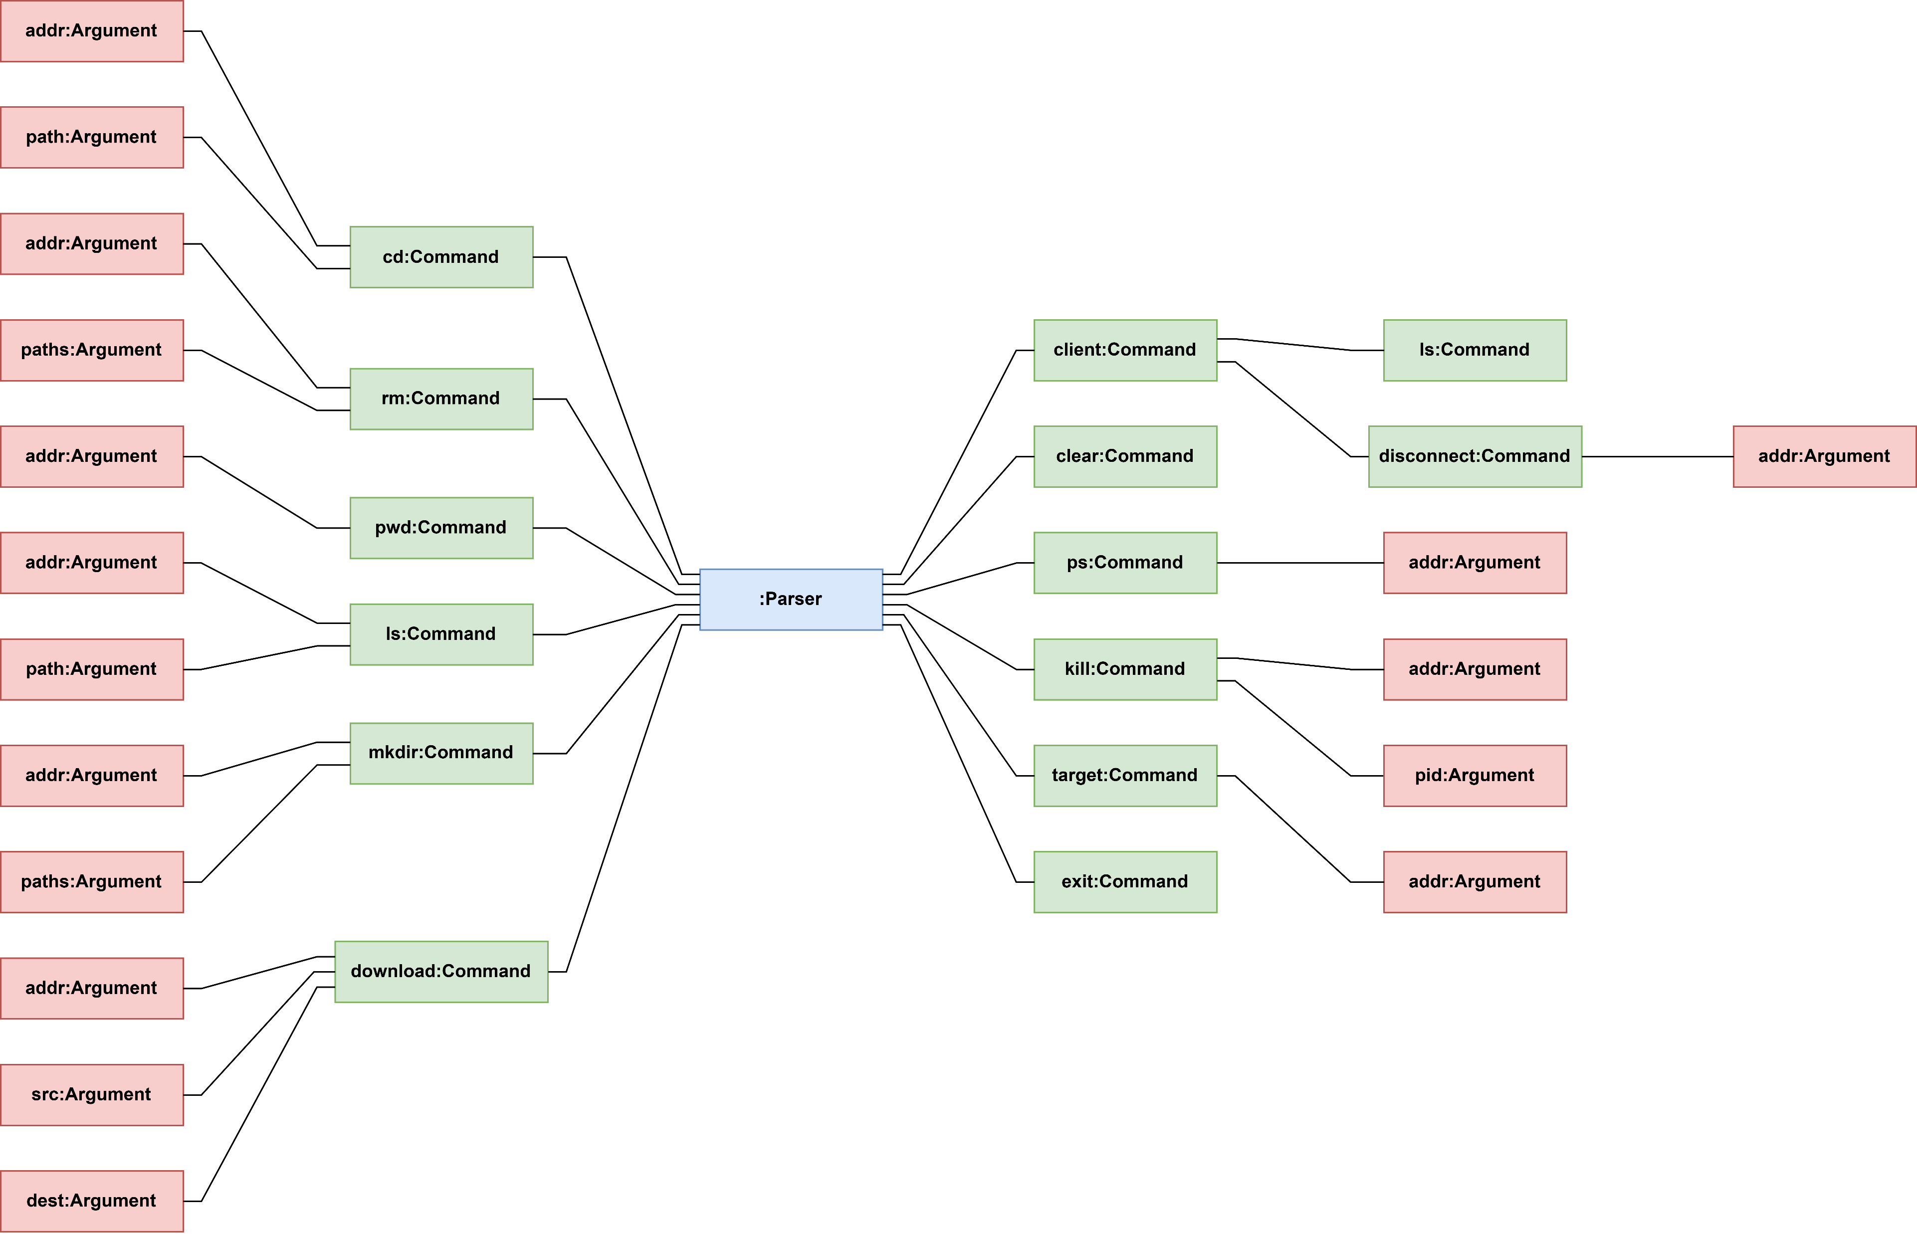
Thiết kế
Thiết kế command line interface (CLI)

Slide 14
Triển khai
Các công cụ sử dụng
Demo sản phẩm

Slide 15
Các công cụ sử dụng
Rust v1.87.0
Visual Studio Code v1.101.0
Docker v4.40.0
OpenSSH v10

Slide 16

Demo sản phẩm

